Slide 2

XÂY DỰNG MÔ HÌNH
MIÊU TẢ CHỦ ĐỀ BỨC ẢNH (IMAGE CAPTIONING)
Học máy và Khai phá dữ liệu

Slide 3
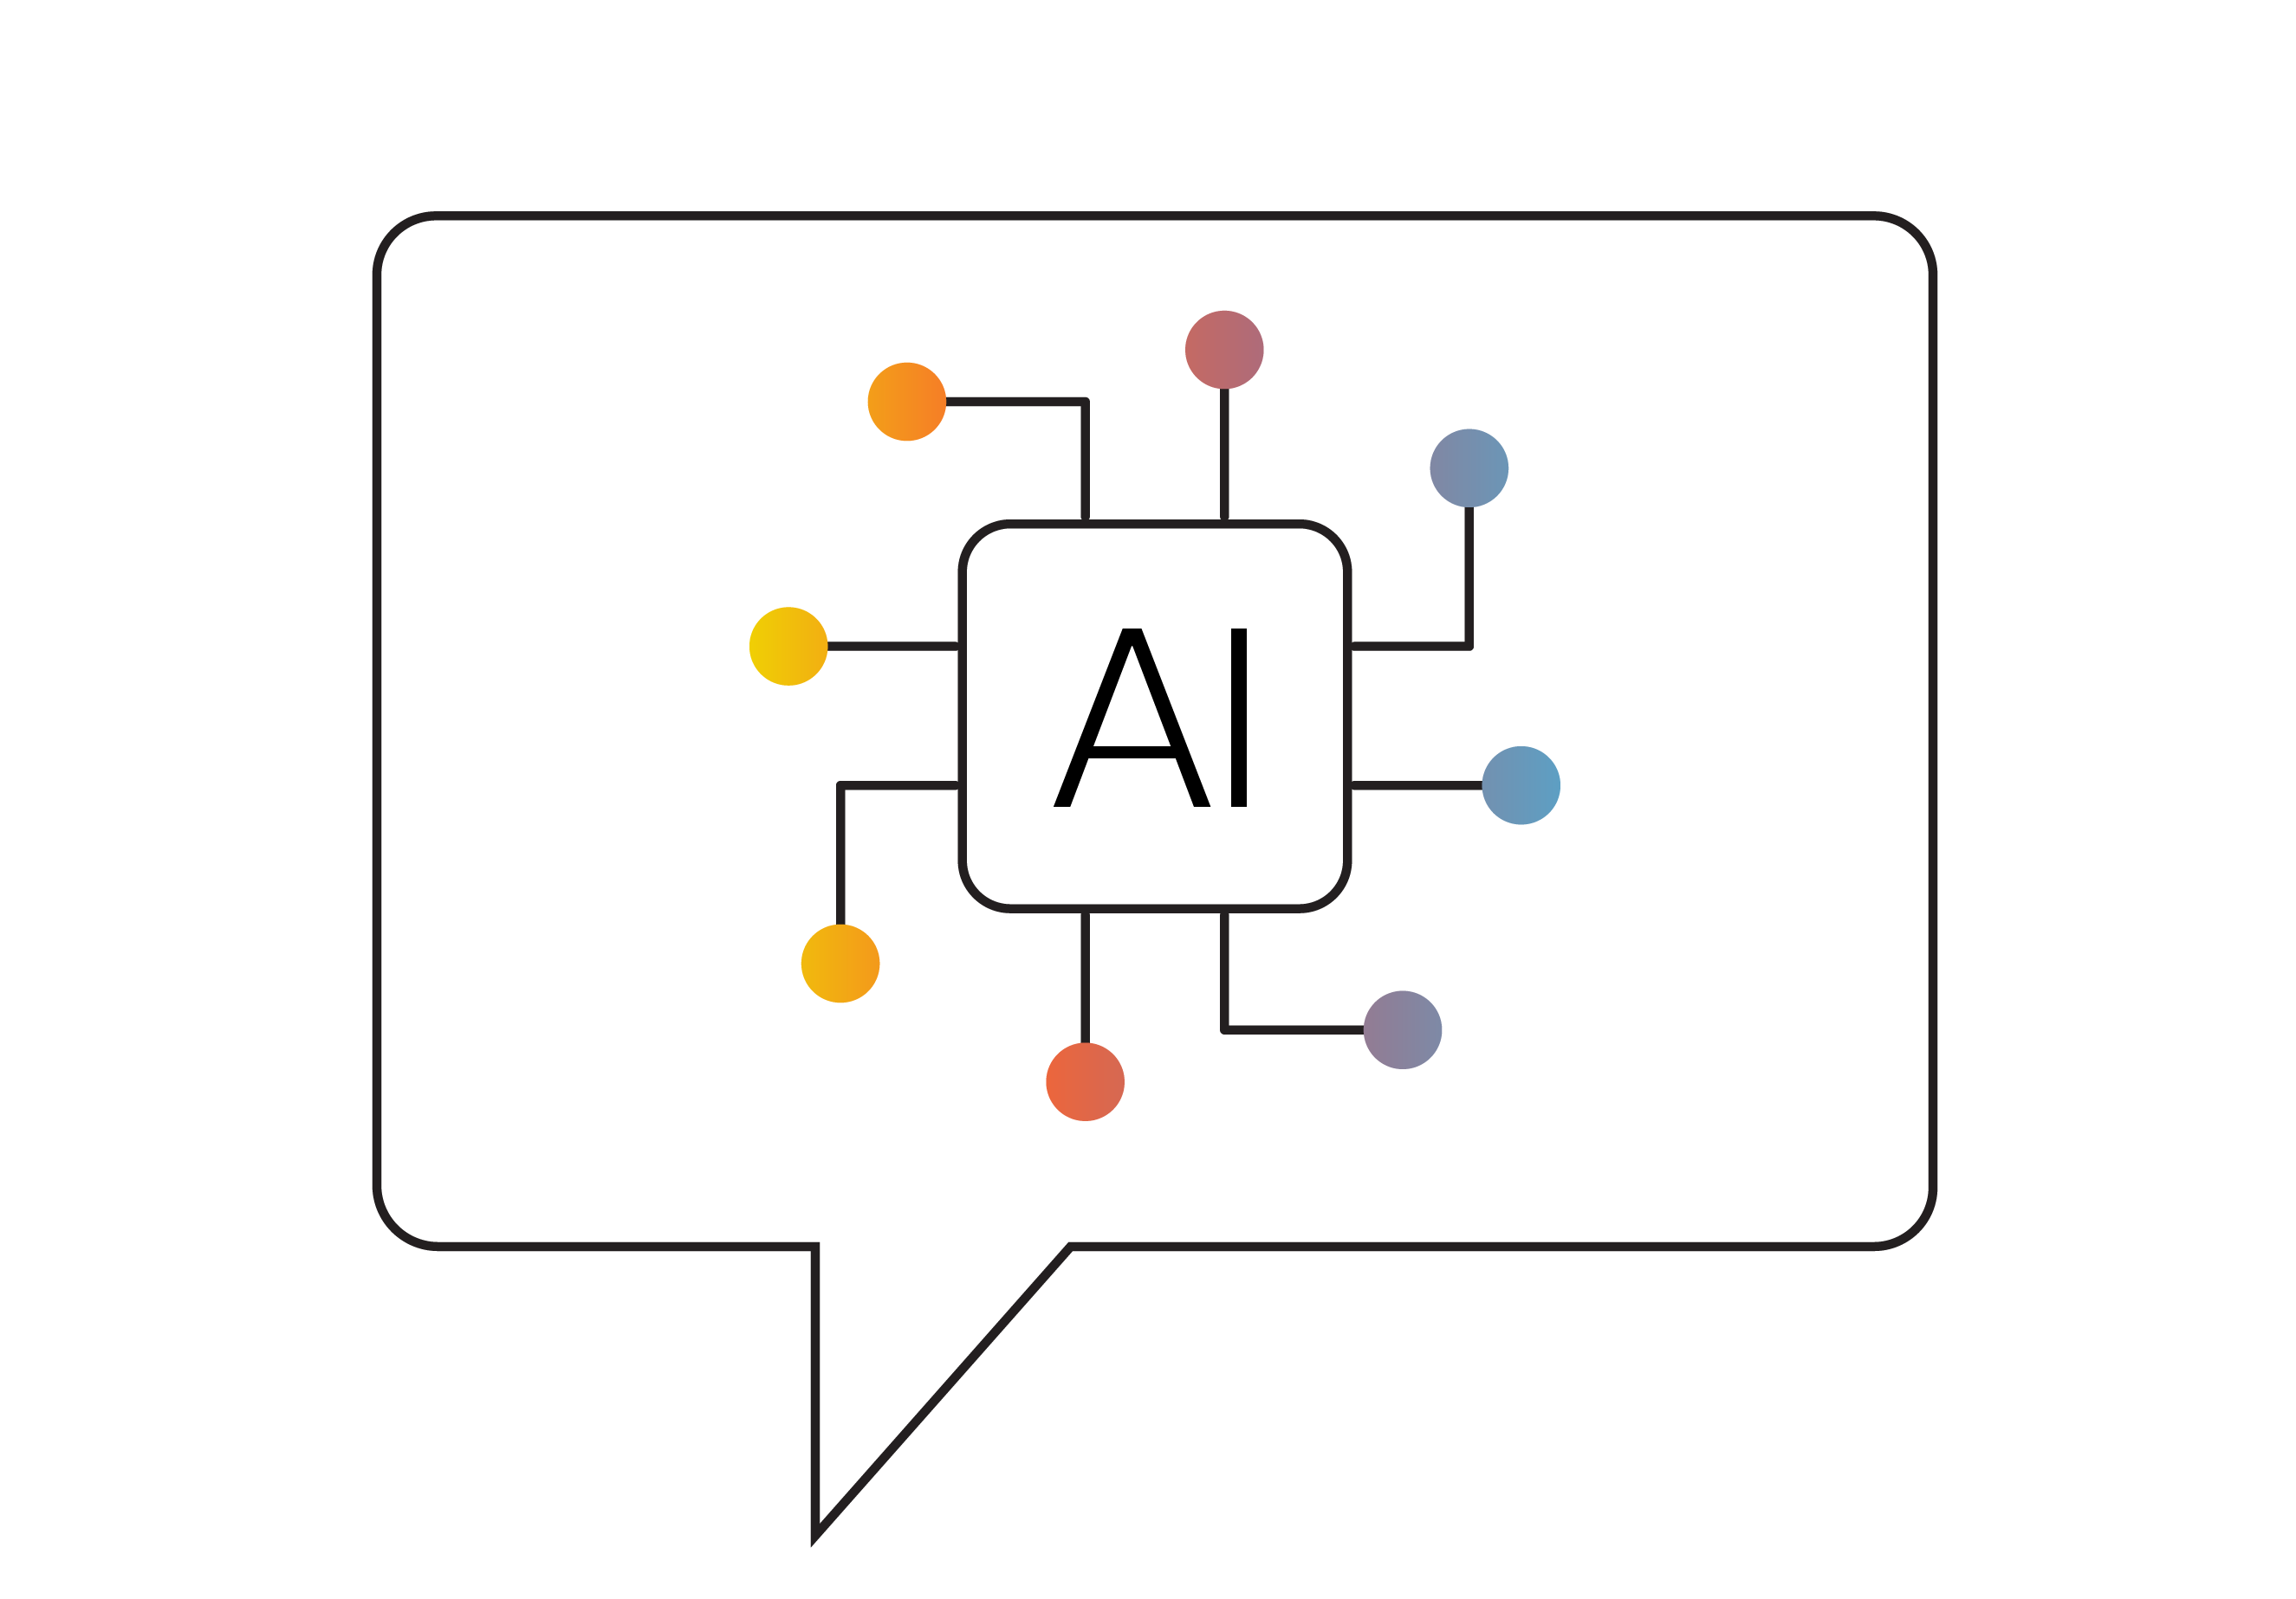
1. Lời nói đầu và lý do chọn đề tài
Sự phát triển vượt bậc của trí tuệ nhân tạo (AI) và học sâu (Deep Learning) đã mang lại nhiều thay đổi lớn cho các ngành công nghiệp và cuộc sống. Một ứng dụng quan trọng là tự động chú thích hình ảnh (Image Captioning), kết hợp nhận dạng hình ảnh và xử lý ngôn ngữ tự nhiên (NLP) để tạo ra mô tả văn bản cho hình ảnh.
Nhóm chúng em đã chọn sử dụng mạng nơ-ron tích chập (CNN) và mạng nơ-ron hồi quy chuỗi dài ngắn hạn (LSTM) để giải quyết bài toán này.
Đề tài này giúp nhóm áp dụng kiến thức vào việc giải quyết các thách thức trong thu thập, tiền xử lý dữ liệu, xây dựng và huấn luyện mô hình, cũng như đánh giá và tinh chỉnh kết quả.

Slide 4
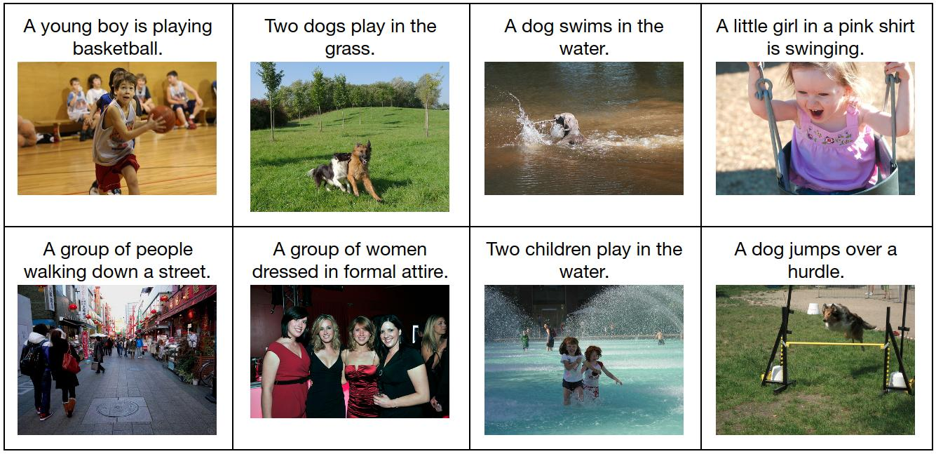
2. Mô tả bài toán
Cấu trúc bài toán:
Đầu vào (Input): Một bức ảnh.
Đầu ra (Output): Một đoạn văn bản mô tả chính xác nội dung của bức ảnh đó.
Các bước chính trong bài toán:
Trích xuất đặc trưng hình ảnh (Feature Extraction)
Tạo chú thích (Caption Generation)

Slide 5
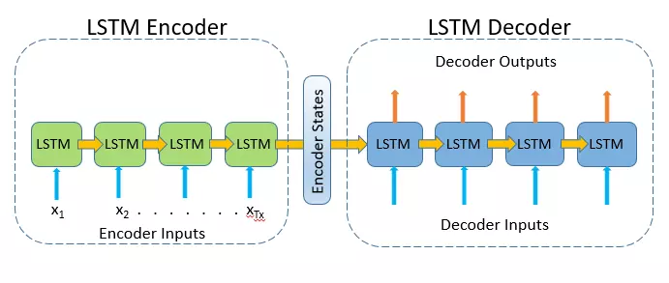
3. Lý thuyết
3.2.2 Mạng Long short-term memory (LSTM)
3.1 Sequence-to-sequence
Mô hình Seq2seq có đầu vào là một chuỗi dài các từ (trong nội dung văn bản) và đầu ra là một bản tóm tắt ngắn (cũng là một chuỗi).
Mô hình Seq2seq sử dụng kiến trúc Encoder-Decoder có độ dài đầu vào và đầu ra khác nhau. Kiến trúc Encoder-Decoder được coi là hai khối - Mã hóa (Encoder) và Giải mã (Decoder), hai khối này được kết nối với nhau thông qua Vector trung gian (Context Vector):

Slide 6
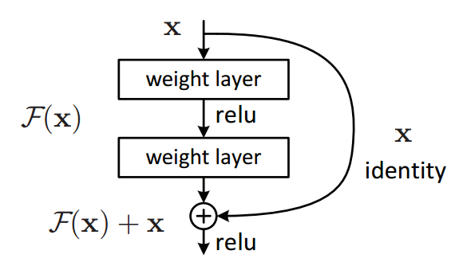
3. Lý thuyết
3.2 Mạng DenseNet – Giới thiệu về ResNet
Trong các kiến trúc CNN, tăng độ sâu của mạng thường giúp cải thiện độ chính xác. Tuy nhiên, sau một ngưỡng nhất định, tăng độ sâu có thể khiến mô hình trở nên kém chính xác do mất mát thông tin. Để giải quyết vấn đề này, các nhà nghiên cứu đã phát triển ResNet với các kết nối tắt (skip connection).
Gọi x là đầu vào của khối xác định, cần ánh xạ đầu vào x thành hàm f(x). Ta cộng thêm ở đầu ra thành x + f(x) để qui về tham số hóa độ lệch, tức cần tham số hóa phần dư f(x). Từ đó ta chỉ cần tìm giá trị f(x) sao cho nó gần bằng 0 là có thể thu được một ánh xạ chuẩn xác. Tại một khối xác định, chúng ta sẽ áp dụng một layer activation ReLU sau mỗi xen kẽ giữa những tầng trọng số.

Slide 7
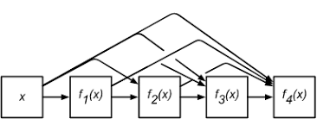
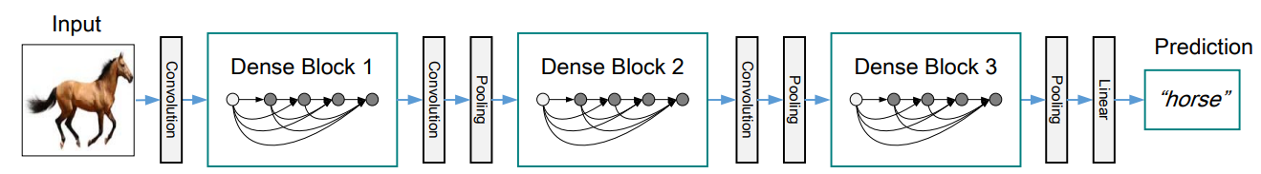
3. Lý thuyết
3.2 Mạng DenseNet
Từ ý tưởng của ResNet, chúng ta sẽ sử dụng một mạng lưới các kết nối tắt dày đặc để liên kết các khối với nhau, Từ đầu vào x ta sẽ áp dụng liên tiếp một chuỗi các ánh xạ liên tiếp với cấp độ phức tạp tăng dần:
Các đầu ra của từng phép ánh xạ có cùng kích thước dài và rộng sẽ được concatenate với nhau thành một khối theo chiều sâu. Sau đó để giảm chiều dữ liệu chúng ta áp dụng tầng chuyển tiếp (translation layer) là kết hợp của một layer tích chập giúp giảm độ sâu và một max pooling giúp giảm kích thước dài và rộng.

Slide 8
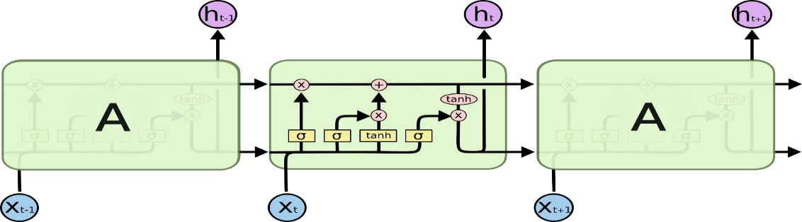

3. Lý thuyết
3.3 Long short-term memory
Mạng trí nhớ ngắn hạn định hướng dài hạn còn được viết tắt là LSTM là một kiến trúc đặc biệt của RNN có khả năng học được sự phục thuộc trong dài hạn (long-term dependencies)
LSTM đã tỏ ra khắc phục được rất nhiều những hạn chế của RNN trước đây về triệt tiêu đạo hàm. Tuy nhiên cấu trúc của chúng có phần phức tạp hơn mặc dù vẫn dữ được tư tưởng chính của RNN là sự sao chép các kiến trúc theo dạng chuỗi.

Slide 9
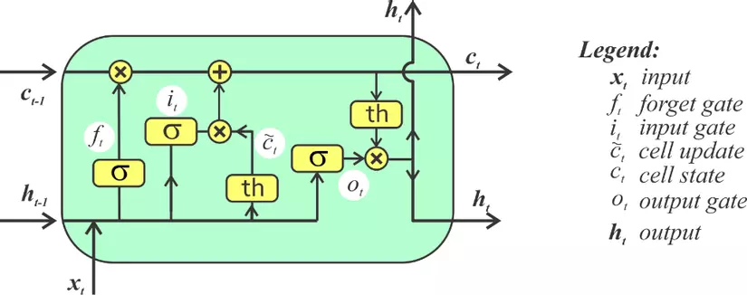
3. Lý thuyết
3.3 Long short-term memory
Ý tưởng chính của LSTM là thành phần ô trạng thái (cell state) được thể hiện qua đường chạy ngang qua đỉnh đồ thị như hình vẽ bên dưới:
Đầu tiên sử dụng forget gate layer để quyết định thông tin nào sẽ được giữ lại hay bỏ qua từ ô trạng thái (cell state) trước đó (Ct-1).
Bước tiếp theo là xác định loại thông tin nào sẽ được lưu trữ trong ô trạng thái mới. Quá trình này gồm hai phần: Tầng input gate layer và Tầng tanh tạo ra một véc tơ của các giá trị trạng thái mới Ct’.
Kết hợp kết quả của hai tầng này để cập nhật ô trạng thái mới Ct từ Ct-1. Ta nhân Ct-1 với ft để quên thông tin không cần thiết, sau đó cộng thêm giá trị mới được tính toán từ it * Ct’.

Slide 10
4. Dữ liệu
Dữ liệu được nhóm sử dụng là Flickr 8k Dataset (Kaggle.com), gồm 8091 ảnh màu về đời sống cũng như miêu tả cho từng bức ảnh.

Slide 11
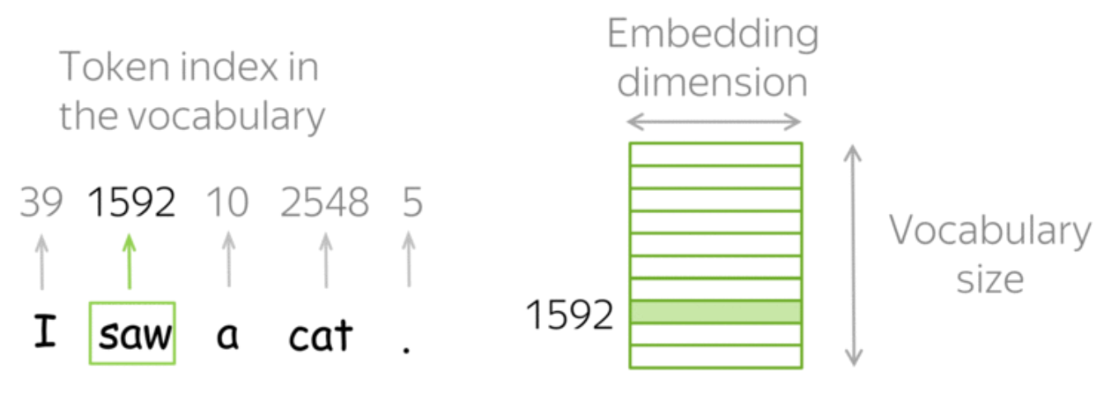
4. Dữ liệu
Xử lý dữ liệu
Các ảnh được đưa về kích thước 224x224 pixels và được chuẩn hóa về dạng (0, 1).
Tiêu đề ảnh được làm sạch và thêm <startseq> và <endseq> để đánh dấu điểm bắt đầu và kết thúc. Sau đó được biểu diễn thành các token:
Sau đó chia tập dữ liệu một cách ngẫu nhiên, lấy 85% cho huấn luyện và 15% cho đánh giá mô hình. Đồng thời, tạo các mini-batch để chuẩn bị cho input của mô hình.

Slide 12
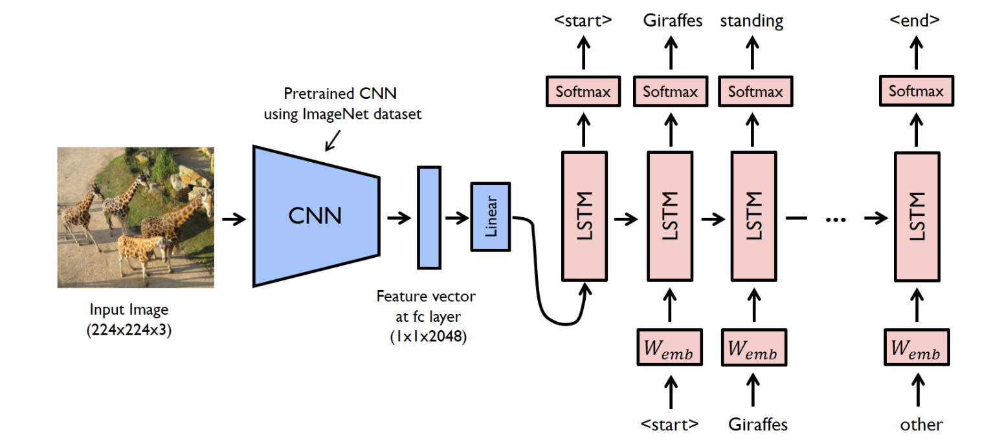
5. Mô hình đề xuất
Dựa trên ý tưởng của mô hình Seq2Seq ở trên, nhóm chúng em đi xây dựng:
Bộ mã hóa (Encoder): Trích xuất là vector đặc trưng mô tả ảnh. Bộ Encoder được sử dụng là mô hình pre-trained DenseNet201 để trích xuất ra các vector 1920 chiều biểu diễn đặc trưng ảnh
Bộ giải mã (Decoder): Giải mã vector đặc trưng từ encoder để tạo ra tiêu đề cho bức ảnh. Bộ Decoder được sử dụng có thành phần chính mà mạng LSTM tuần tự nhận đầu vào là các mini-batch để dự đoán các từ cho tiêu đề ảnh.

Slide 13
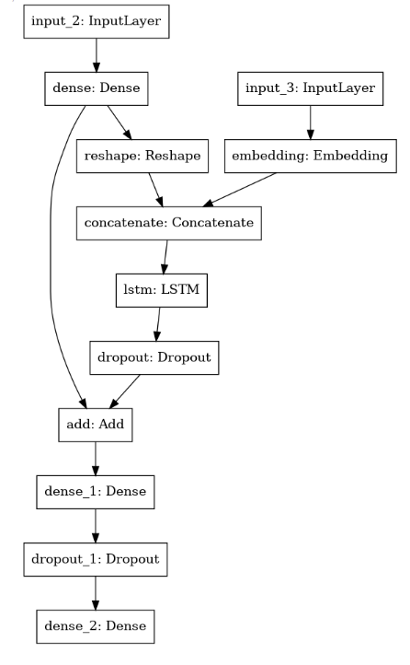
5. Mô hình đề xuất
Mô tả mô hình:
Vector biểu diễn h trích xuất ra từ ảnh Encoder sẽ được đưa vào decoder để tạo tiêu đề ảnh cho tới khi gặp tín hiệu kết thúc <endseq>.
Tại mỗi timestep, trạng thái hiện tại của ảnh sẽ concat với embedding vector của từ vừa được tạo ra.
Sau đó, trước khi vào LSTM, biểu diễn concat sẽ được cộng với vector đặc trưng ban đầu để tránh gradient vanishing.
Dropout được sử dụng để tránh overfiting. Hàm mất mát sử dụng là crossentropy để đo sự sai lệch của tiêu đề dự đoán.
Các trọng số của Decoder sẽ được cập nhật theo giải thuật tối ưu Adam tại Backpropagtion.

Slide 14
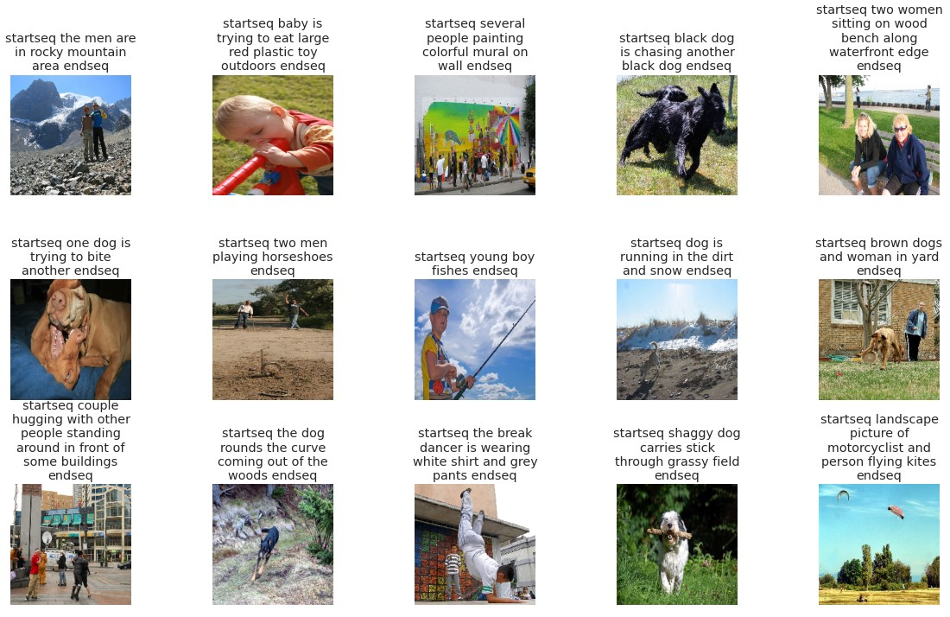
6. Kết quả
Kết quả đạt được từ mô hình là tương đối chính xác, tuy nhiên vẫn còn những lỗi sai như: thừa từ, nhận diện sai đối tượng, …

Slide 15
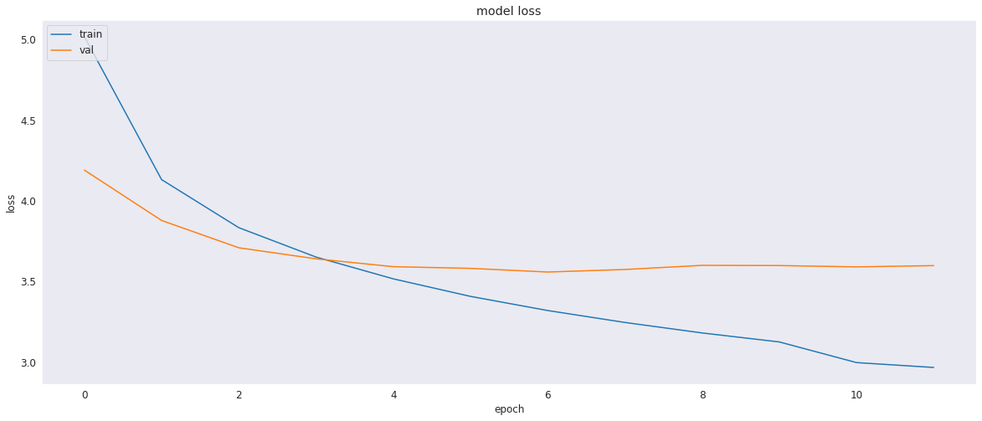
6. Kết quả
Mô hình bị dropout từ khá sớm. Từ đó, chúng em rút ra định hướng cải thiện hiệu suất mô hình trong tương lai bằng cách thu thập và huấn luyện nhiều dữ liệu hơn, hay sử dụng cơ chế Attention để giúp mô hình có thể tập trung vào các phần quan trọng của hình ảnh khi sinh ra mỗi từ ở Decoder. Xa hơn nữa là sử dụng mô hình Transformer, một mô hình hiệu quả trong nhiều bài toán xử lý ngôn ngữ tự nhiên và thị giác máy tính.

Slide 16
7. Tài liệu tham khảo
Giáo trình nhập môn Học máy và Khai phá dữ liệu.
Hochreiter, S., & Schmidhuber, J. (1997). "Long short-term memory." Neural Computation.
Sutskever, I., Vinyals, O., & Le, Q. V. (2014). "Sequence to Sequence Learning with Neural Networks." Advances in Neural Information Processing Systems (NIPS).
Iandola, F. N., Han, S., Moskewicz, M. W., Ashraf, K., Dally, W. J., & Keutzer, K. (2016). "SqueezeNet: AlexNet-level accuracy with 50x fewer parameters and <0.5MB model size." arXiv preprint arXiv:1602.07360.
Vinyals, O., Toshev, A., Bengio, S., & Erhan, D. (2015). Show and Tell: A Neural Image Caption Generator. Proceedings of the IEEE Conference on Computer Vision and Pattern Recognition (CVPR), 3156-3164.

Slide 17
THANK YOU !

